Slide 1
基于互相关的多类别运动想象EEG信号分类 Classification of EEG Motor imagery multi class signals based on Cross Correlation
汇报人：陈铭

Slide 2
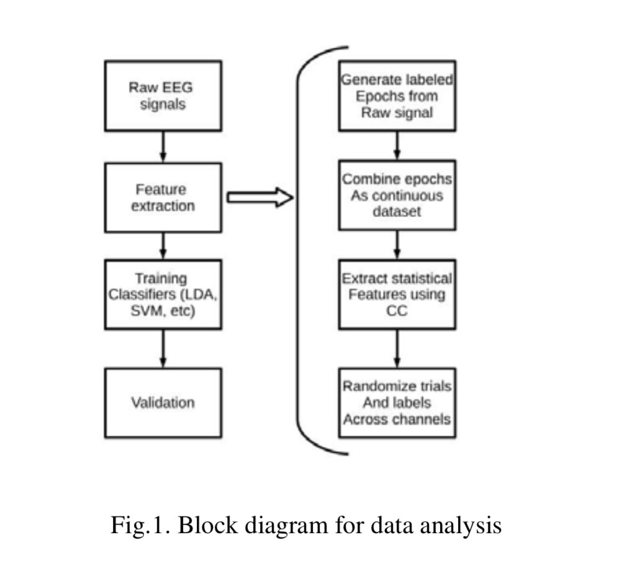
本文采用互相关对运动想象EEG信号进行特征提取，用投票法在五个分类器中挑选最有分类器进行最终的分类。 采用的数据是data set 2a from BCI competition IV。结果表明，本文提出的方法Kappa值提高了29.82%。
本文采用的方法步骤：
1.从原始GDF文件中读取信息
2.特征提取（信号分段、互相关计算统计特征）
3.训练分类器
4.用K阶交叉验证检测分类性能

Slide 3
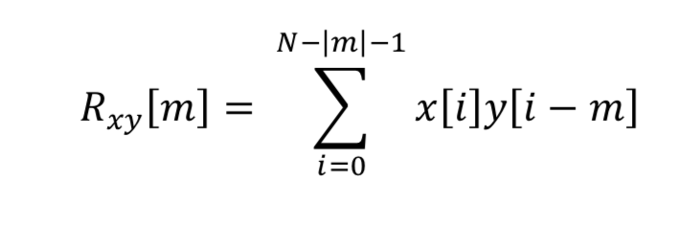
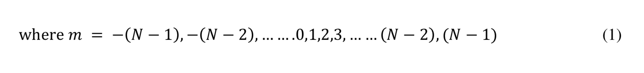
9位受试进行四次运动想象任务（左手，右手，双脚和舌头），拟采样率250Hz，带通滤波0.5Hz-100Hz，50Hz陷波滤波。多通道脑电信号是相互关联的，来自不同头皮部位的不同信号不能提供相同数量的识别信息。 基于此，我们使用互相关技术进行特征提取。
两个信号的互相关定义如下：
Rxy[m]为m个滞后互相关序列。两个信号x,y包含M个有限样本，所得的互相关序列有2M-1个样本。6个统计学特征：平均值,中值,模式,标准差,最大值和最小值是表征大脑运动想象活动最有价值的因子。因此，运用互相关序列的统计价值作为特征进行研究。

Slide 4
采用互相关技术提取EEG信号中的特征步骤如下：
1.选择EEG的一个通道作为参考通道
2.计算参考通道和剩下通道信号之间的互相关
3.根据每个互相关序列计算6个统计特征值进行降维

Slide 5
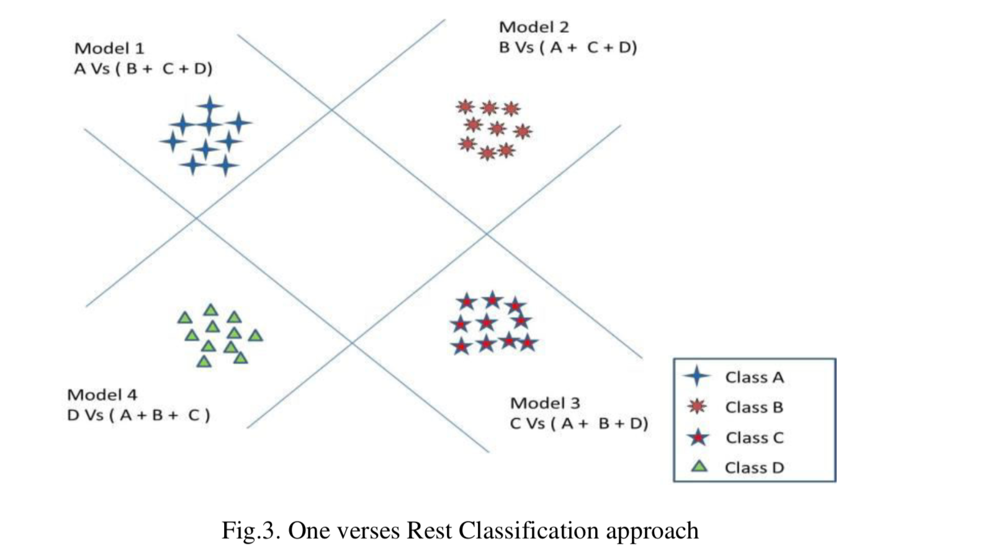
由于文章采用22通道，包含4种类型的运动想象，采用一个类别和剩下的类别作比较。为了达到更好的分类精度，选用多个小型分类器取代一个大型分类器。如图3所示，选择一种类型作为正样本，剩下三种作为负样本，依次轮换。
另外，文中训练了5种不同的分类器：支持向量机（SVM）、K阶最邻近规则（KNN）、线性判别分析（LDA）、朴素贝叶斯（NB）、二进制决策树（DT）分类器。通过投票法选择最优分类器。

Slide 6
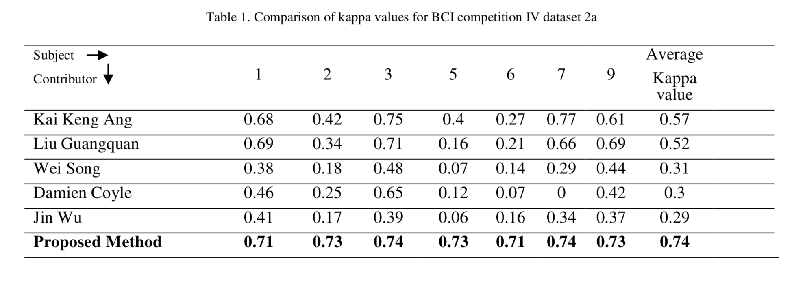
在目前的方法中，采用6阶交叉验证来评估分类器的性能。由于不可知原因朴素贝叶斯分类器并没有收敛于受试者4和8号。
如表1所示，和BCI竞赛优胜队伍的方法相比较，本文提出的方法在Kappa值上有29.82%的改进。

Slide 7
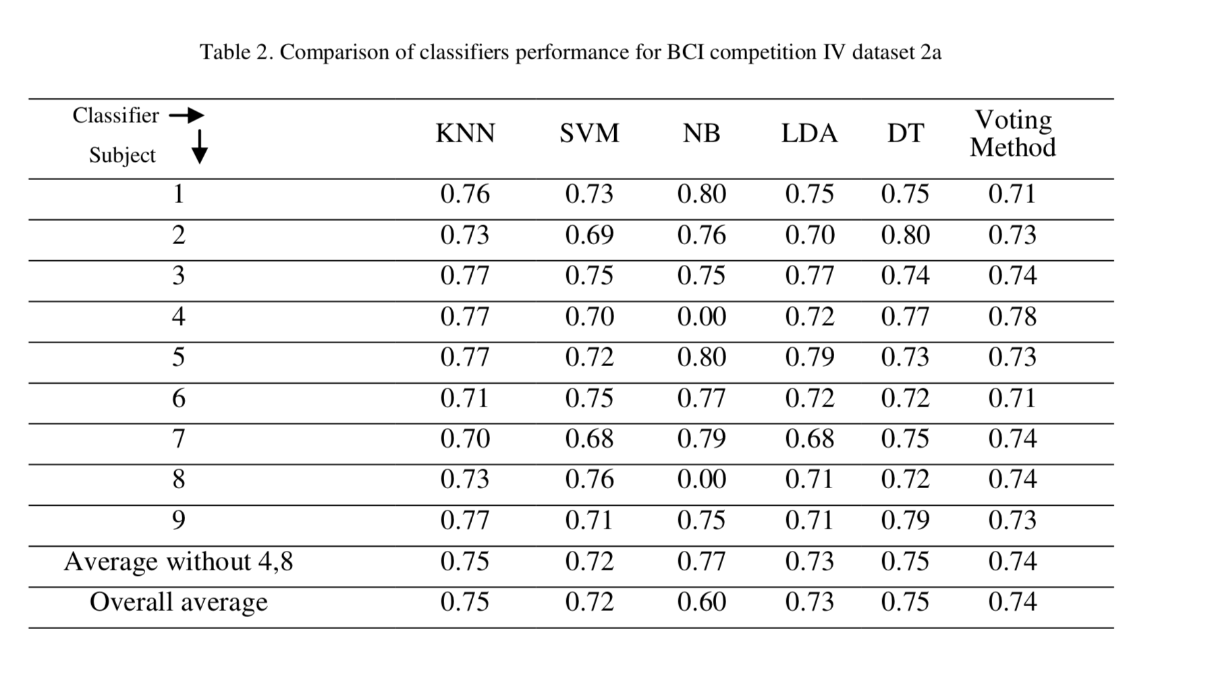
如表2所示，采用多种分类器进行分类以提高分类准确度。不同分类器的性能比较，得到：朴素贝叶斯分类器在4位受试中均有最好的分类性（除了两位受试0值，处于某些原因不收敛）。

